Slide 1
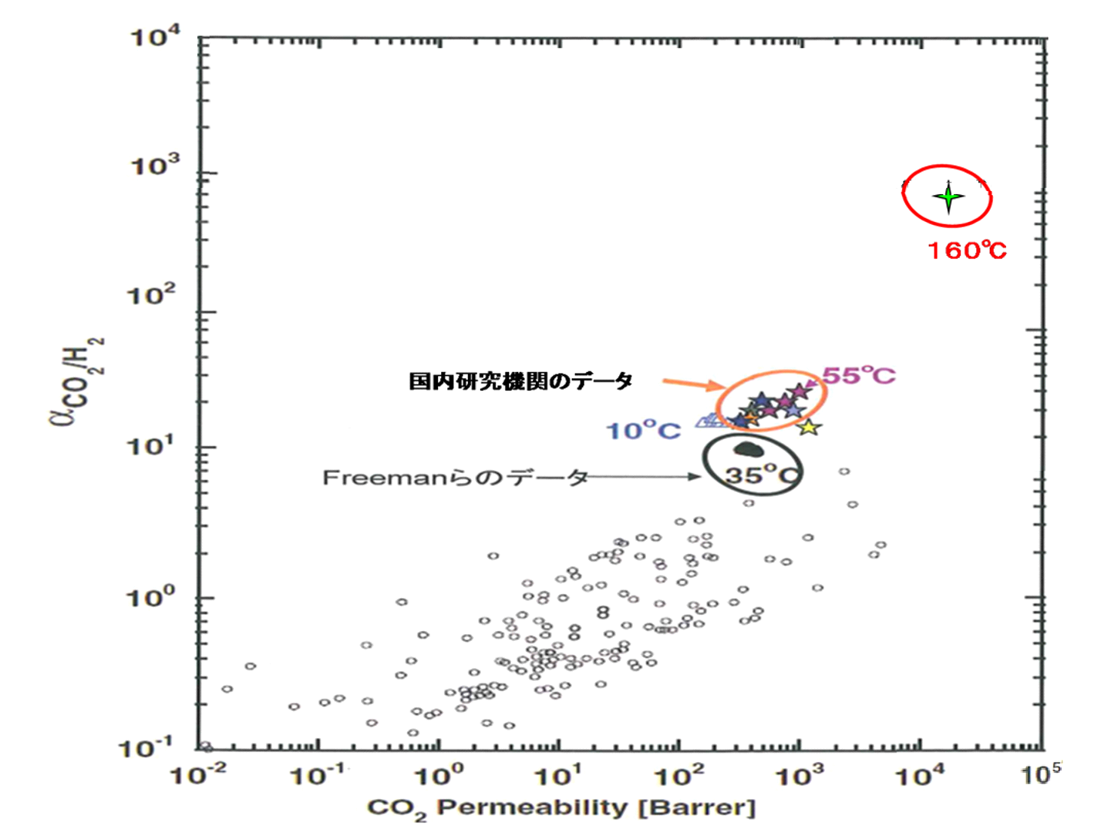
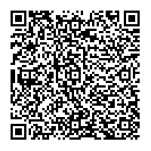
おおさかカーボンニュートラルビジネスネットワーク会員企業
再生
可能
エネ
ルギー
低炭素社会の実現を加速する
革新的CO₂膜分離技術
会社名
株式会社ルネッサンス･エナジー･リサーチ
本社・大阪の拠点
京都府京都市・大阪市
会社
紹介
創業者が前職の大阪ガス時代に培った触媒関連技術を、幅広い領域で事業展開する目的で設立。大阪ガスより関連特許の製造・販売・ライセンスの権利を受け、水素製造用各種触媒の国内外の化学会社、石油会社への販売のほか神戸大学と連携し独自開発したCO₂選択透過膜のCO₂分離・回収技術への応用開発を推進している。
技術
詳細
CO
選択透過膜（促進輸送膜）と
は
2
ルネッサンス・エナジー・リサーチの
CO
分離膜の優位性
CO2とキャリアとの選択的反応を利用する促進輸送膜の模式図
他のCO2分離膜との比較
2
低温・低圧用の
原料側（高圧）
膜
透過側（低圧）
他の膜では類を見ない
耐熱性（160℃）を有する
低温・低圧用の
高性能膜も開発
拡散
CO2分離能力の高さ
他のCO2分離膜より
分離能力、スピードの
両面で桁違いの性能
溶解
放散
H
2
CO
2
キャリヤー：膜内でCO2と可逆的・選択的に反応する。
CO₂の放散に必要なエネルギーがキャリアーへのCO2溶解の際発生するエネルギーでまかなえる
H.Lin,Freeman
et al.,Sicience,311,639
-
CO2分離のスピードの速さ
642(2006),
に加筆
エネルギー消費しない
CO2分離膜として世界トップレベルの性能
既存のCO2 分離・回収技術は吸収液や吸着剤を用いており、高価で大型の設備が必要で、エネルギー多消費型ですが当社が開発中のCO2選択透過膜は、従来のCO2 分離・回収技術とは異なり、外部からエネルギーを加える必要がない、本質的に省エネルギーなCO2 分離技術です。
期待する技術の活用方法・連携先
問い合わせ先
大手プラントメーカー、ゼネコン、エネルギー会社等と提携することで本技術の国内外の各地域への展開を加速し、地球規模でのカーボンニュートラル化に貢献します。
大阪府商工労働部成長産業振興室
産業創造課グリーンビジネスG
〒559-0855
大阪市住之江区南港北1-14-16
大阪府咲洲庁舎25階
TEL：06-6210-9484
メールアドレス：green@gbox.pref.osaka.lg.jp
令和７年４月２４日時点

